Slide 1









Slide 2
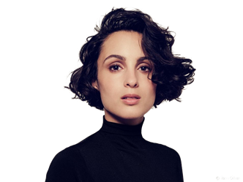
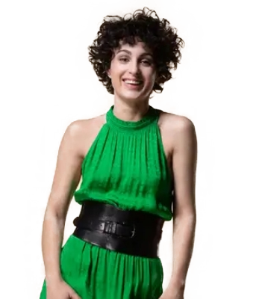
01. Voilà (02:57)
02. Le Jour Se Lève (03:02)
03. Interlude (01:27)
04. L'homme Et L'oiseau (03:35)
05. Saute (03:34)
06. Je L'aime, Je L'aime, Je L'aime (03:21)
07. La Vague (03:06)
08. La Femme (03:06)
09. Mes Maladroits (03:43)
10. La Ritournelle (04:38)
11. Prière Pour Rester Belle (04:45)

Slide 3




